Slide 1
Presentación módulo DAM
Bases de datos
IES FEDERICA MONTSENY

Slide 2
CONTEXTUALIZACIÓN
CICLO Desarrollo de aplicaciones multiplataforma
MÓDULO BASES DE DATOS
GRUPO 1º
PROFESOR/A SERGIO LAGUNA OLMO
Nº HORAS TOTALES 205
Nº HORAS SEMANALES 6
NORMATIVA R.D. 450/2010, de 16 de abril, publicado en el BOE el
20 de mayo de 2010.
Establece el título de Técnico Superior en Desarrollo de Aplicaciones Multiplataforma y se fijan sus enseñanzas mínimas.

Slide 3
ORGANIZACIÓN Y METODOLOGÍA
Se impartirán 6 horas semanales en 2 sesiones de 2 horas y otras 2 sesiones de 1 hora, los días Lunes, Martes, Miércoles y Viernes.
Se utilizará como herramienta el Aula Virtual o Teams:
▪ Tablón de anuncios en que se dejará cualquier comunicación del alumno
▪ Apuntes de cada unidad
▪ Material y recursos necesarios para el desarrollo del módulo
▪ Propuesta de prácticas
▪ Entrega de prácticas

Slide 4
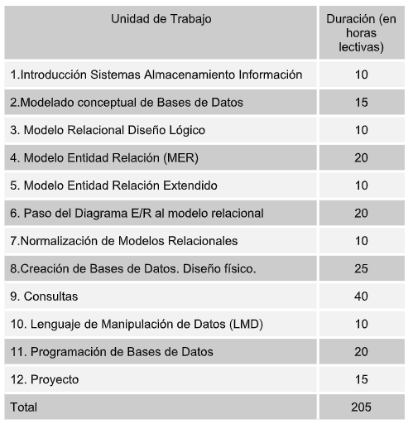
SECUENCIACIÓN

Slide 5
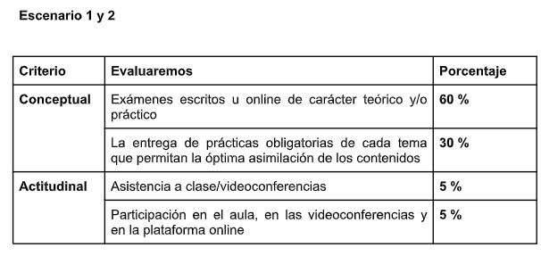
CRITERIOS DE CALIFICACIÓN
En cada trimestre evaluaremos por unidades didácticas los correspondientes resultados de aprendizaje mediante los siguientes criterios, según el escenario:

Slide 6
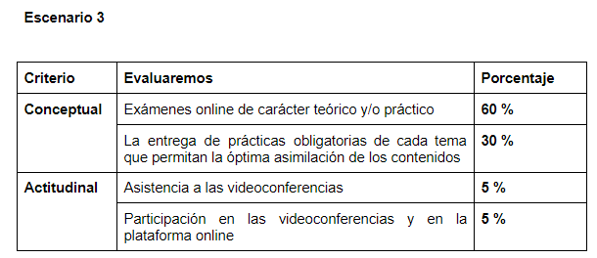
CRITERIOS DE CALIFICACIÓN
Nota superior o igual a 4 para realizar media de cada criterio.
Las prácticas, trabajos y apuntes de cada unidad se enviarán mediante Teams o Aula Virtual, así como los plazos, formatos y medios de entrega.
La entrega de prácticas con retraso supondrá una penalización en la nota de la misma.

Slide 7
PROCESO DE EVALUACIÓN
• El proceso de evaluación será continuo y por lo tanto requiere la asistencia regular de los alumnos/as a clase/videoconferencias, según el escenario, y a las actividades programadas para el módulo.
• El alumno dispone de 2 convocatorias por curso (ordinaria y extraordinaria, las dos en junio).
• El número total de convocatorias del módulo es de 4.
• En la convocatoria extraordinaria, se recuperará las evaluaciones que tenga suspensa.

Slide 8
PROCESO DE EVALUACIÓN
En caso de no aprobar alguna de las evaluaciones, el alumno se tendrá que examinar de la prueba ordinaria de junio, pudiéndose guardar las evaluaciones aprobadas, según el criterio del profesor.
Los exámenes se realizarán en las fechas asignadas en el calendario facilitado por el equipo directivo.

Slide 9
PROCESO DE EVALUACIÓN
• Se considera excluido del derecho a evaluación continua el alumno/a cuyas faltas, no justificadas debidamente, superen el máximo estipulado en el Reglamento de Régimen Interno (RRI).
• Límite del 15% de faltas o 15 días consecutivos de inasistencia sin justificar.
• En el caso de pérdida del derecho a evaluación continua, el/la alumno/a tendrá que realizar una prueba escrita distinta a la del resto de sus compañeros en la evaluación ordinaria, además de entregar las actividades que determine el profesor.

Slide 10
MATERIALES Y RECURSOS DIDÁCTICOS
Material:
⮚ Ordenadores del aula (uno por alumno) conectados en red y a Internet.
⮚ Proyector.
⮚ Pizarra
Software:
⮚ Aula Virtual / Teams / Jitsi
⮚ Procesador de textos
⮚ Programa de manejo de transparencias
⮚ Máquinas virtuales
⮚ Programas para la gestión y mantenimiento de las BBDDs.

